Slide 1
exam questions

Slide 2
A:你觉得住校内好?还是住校外好?为甚么?
B:有的人_____________,觉得__________,有的人 _____________,因为____________。
我住在________,除了_________以外,还_________。再说______________。

Slide 3
你觉得布尔诺哪家餐馆儿最好吃?为什么?

Slide 4
你到餐馆ㄦ一坐下，先做什么呢?

Slide 5
你买东西的标准是什么呢?

Slide 6
你觉得一百年后的世界跟现在会有什么不一样吗?

Slide 7
你觉得不同文化背景在互相了解上会有哪些问题呢?

Slide 8
你听过什么很夸张的事情呢?
Notes:
1

Slide 9
如果你感觉有压力，你会做什么呢?

Slide 10
你喜欢你们家安排的圣诞节活动吗?

Slide 11
你心中最美的风景是什么呢?

Slide 12
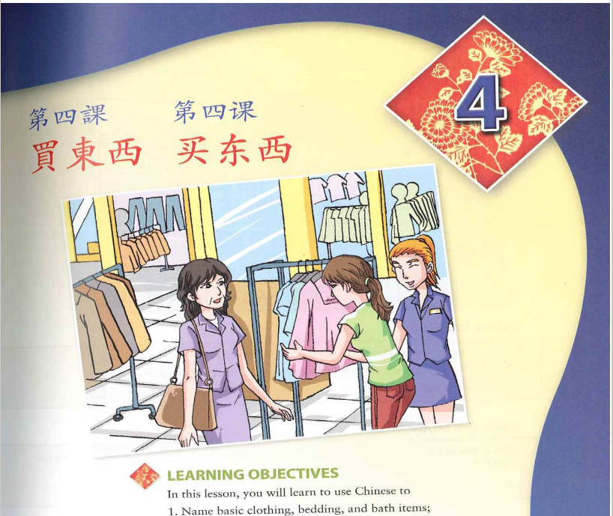

Slide 13
Q1.张天明买东西的时候会考虑些什么呢? Q2.柯林买东西的标准是什么?

Slide 14
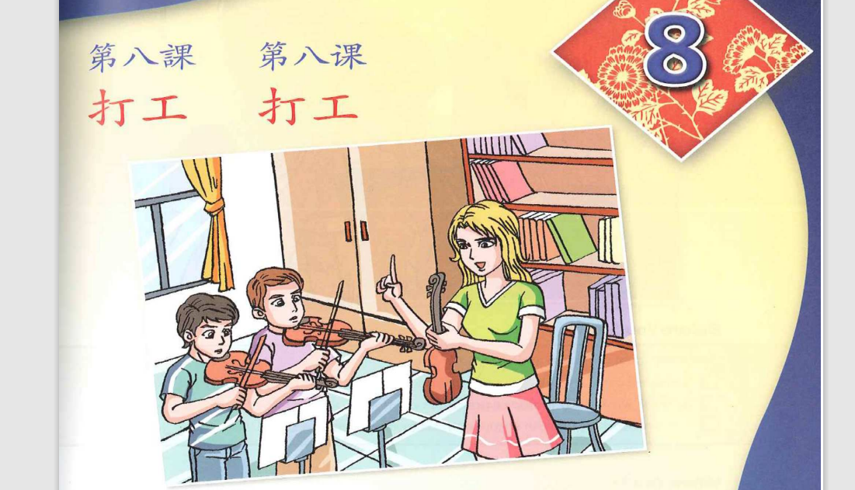

Slide 15
Q1.张天明为什么想找打工? Q2.莉萨同屋的妈妈为什么跟莉萨借钱 ?

